Slide 1
Essais sur Durabilité des bétons
La durabilité de l’ouvrage caractérise sa capacité à conserver les fonctions d’usage, pour lesquelles il a été conçu (fonctionnement structurel, sécurité, confort des usagers), et à maintenir son niveau de fiabilité et son aspect esthétique dans son environnement, avec des frais de maintenance et d’entretien aussi réduits que possible (sous réserve de la mise en œuvre d’une maintenance préventive programmée).

Slide 2
Essais sur Durabilité des bétons
Pour évaluer la durabilité "potentielle" d'un béton, il est nécessaire de connaître les mécanismes susceptibles de conduire à sa dégradation, et d'étudier la résistance du matériau vis-à-vis de ces dégradations.
Si l'on exclut, d'une part les événements accidentels, et d'autre part les effets à long terme des sollicitations mécaniques, tels que la fatigue due à des sollicitations répétées ou le fluage pouvant engendrer des pertes de précontrainte ou encore l'abrasion, la durée de vie des ouvrages en béton armé ou précontraint peut être limitée par :

Slide 3
Essais sur la Durabilité des bétons
la pénétration d'agents agressifs qui peut conduire à l'amorçage (et au développement) du processus de corrosion des armatures,
les réactions chimiques internes, mettant en jeu des espèces issues du milieu environnant ou déjà présentes dans le matériau, telles que l'alcali-réaction ou les attaques sulfatiques, sources de gonflement et de fissuration du béton,
les cycles de gel-dégel qui entraînent gonflements et fissuration du béton par gel interne et un écaillage des surfaces exposées aux sels (de déverglaçage).
les agressions liées à la carbonatation et à la pénétration des chlorures (en présence de sels).

Slide 4
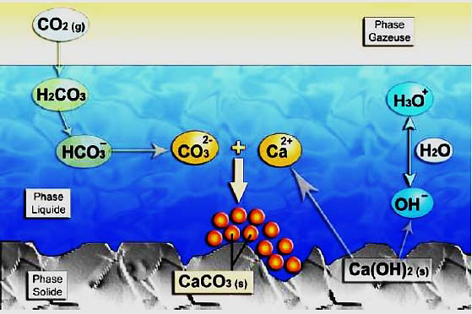
Essais sur Durabilité des bétons
Phénomène de carbonatation
le CO2 présent dans l’air pénètre dans le béton par le réseau poreux et les fissures et, en présence d’eau dans les pores, abaisse le pH initialement de 13 de la solution interstitielle du béton à 9 par réaction avec la pâte de ciment hydratée et notamment la portlandite :
au fur et à mesure de la progression du front de carbonatation, les armatures initialement protégées par une couche d’oxyde de fer (liée à l’alcalinité de la solution interstitielle) sont alors dépassivées et le phénomène de corrosion s’initie.

Slide 5
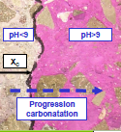
Essais sur Durabilité des bétons
La carbonatation commence donc à la surface du béton et concerne une certaine épaisseur (dite profondeur de carbonatation) de ce matériau. La détermination de cette profondeur de carbonatation s’effectue sur une coupe fraîche de béton. Après dépoussiérage, on pulvérise un colorant sensible au pH, la phénolphtaléine. Celle-ci vire au rouge violacé au contact de matériaux dont
le pH est supérieur à 9,2 et demeure
incolore pour les faibles valeurs
de pH, c’est-à-dire pour les zones
carbonatées.

Slide 6
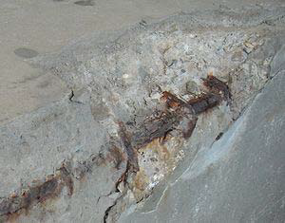
Essais sur Durabilité des bétons
la carbonatation est maximale lorsque l’humidité relative est modérée.
après environ 30 ans, la profondeur de carbonatation dans un béton d’ouvrage peut varier de 1 à 30 mm suivant la compacité du béton, la fissuration de peau et le milieu environnant.
La carbonatation entraîne des problèmes de durabilité puis de résistance sur les structures en béton armé. Les barres d'acier, censées garantir cette résistance, gonflent sous l'effet de la corrosion et font éclater le béton d'enrobage, les aciers sont alors mis à nu.

Slide 7
porosité accessible à l'eau,
porosité au mercure

Slide 8
Essais sur Durabilité des bétons
Phénomène de pénétration des chlorures
en pénétrant dans le béton par diffusion, les chlorures réagissent avec les hydrates (Ca(OH)2 notamment) de la pâte de ciment, ce qui conduit à la dépassivation et à la corrosion des armatures.
la pénétration des chlorures est favorisée par des cycles séchage/humidité également.
distinction entre chlorures libres sous forme ionique dans la solution interstitielle (extractibles à l’eau) et chlorures totaux (extractibles à l’acide).
seuls les chlorures libres (solubles dans l’eau) peuvent diffuser et jouer un rôle actif dans le processus de corrosion des armatures.

Slide 9
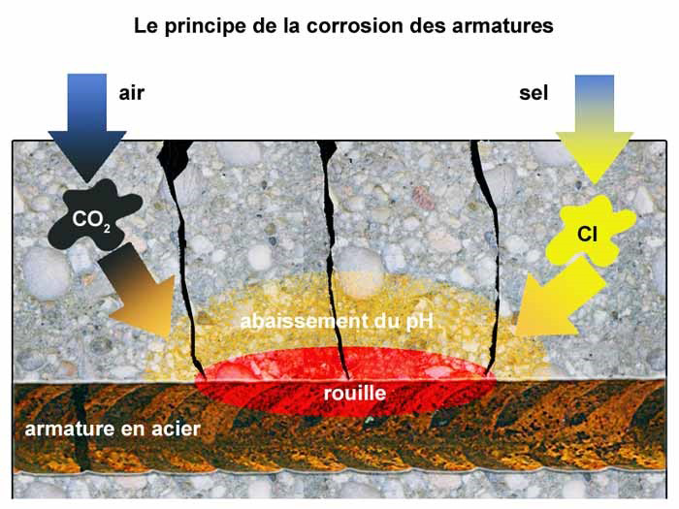
Essais sur Durabilité des bétons

Slide 10
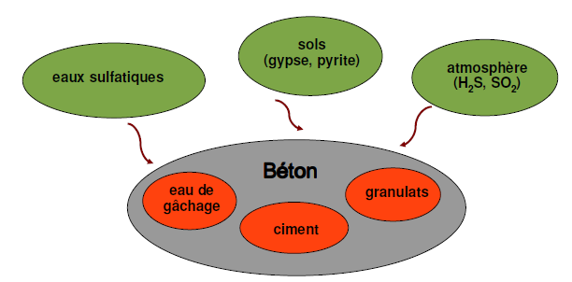
Essais sur Durabilité des bétons
Attaques sulfatiques
2ème risque majeur d'agression chimique pour les bétons
Origine des sulfates :
externes au béton : sols, eaux, atmosphère
- internes au béton : constituants

Slide 11
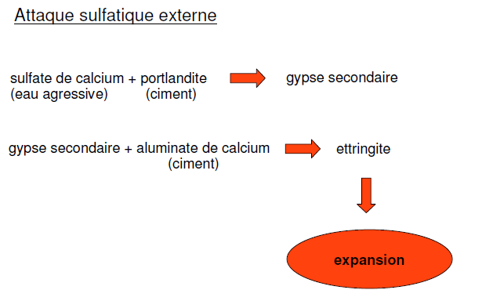
Essais sur Durabilité des bétons

Slide 12
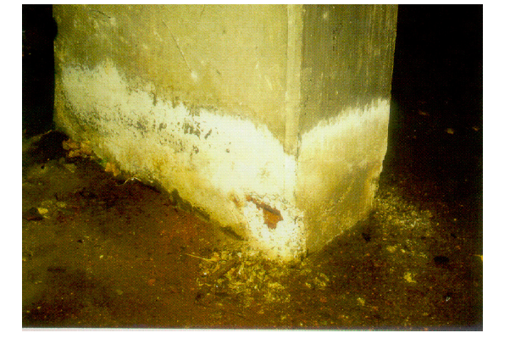
Essais sur Durabilité des bétons

Slide 13
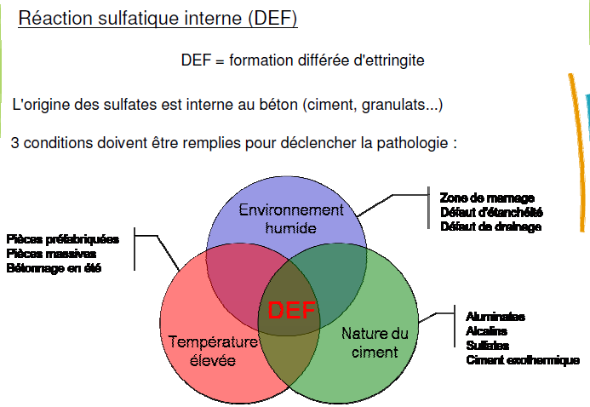

Slide 14
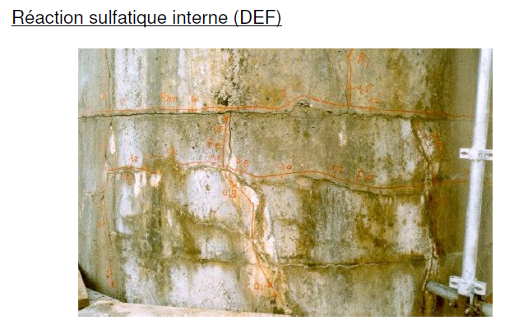

Slide 16
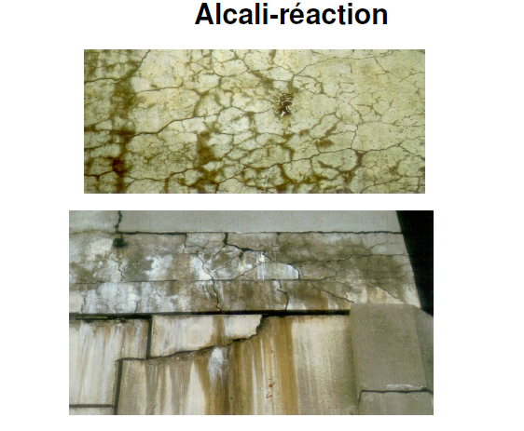
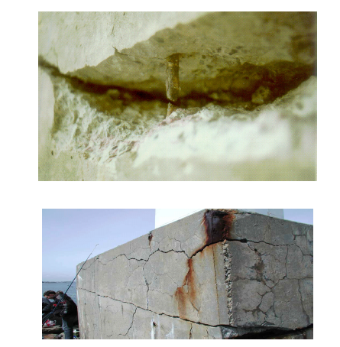
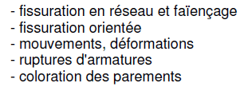

Slide 18
Essais sur Durabilité des bétons
porosité accessible à l'eau, porosité au mercure
• coefficient de diffusion (apparent ou effectif) des ions chlorure,
• perméabilité aux gaz,
• perméabilité à l'eau liquide,
Essai de gel_degel

